Slide 1
Bonus lesbrief over geldcreatie
Leerdoel is begrijpen van het geldsysteem en geldcreatie. Hiermee sluit de les aan op de domeinen C (Ruil), D (Markt), E (Ruilen over de tijd) en eventueel kun je aanstippen domein I (Goede tijden, slechte tijden).
Algemeen: begrijpen hoe geld – een concept dat we elke dag gebruiken – wordt gecreëerd en welke instanties hierin een rol spelen. Daarbij leren kritisch te kijken naar de relatie tussen de macht over de geldkraan en maatschappelijke problemen.
Tijd: 40-50 min
Doelgroep: Bovenbouw
Economische concepten:
Kern: geld, rente, schulden, banken, overheid.
Aanvullend: aandeelhouders, armoede, budget, keuzes, koopkracht, arbeid/loon, inflatie, schulden, ruilen over tijd, tekort, toezicht, belasting.
Voor meer uitleg over geldcreatie:
Korte video door de Wetenschappelijke Raad voor het Regeringsbeleid.
Uitgebreide videocourse van Positive Money als je meer wilt leren.
Uitleg per slide vind je in de notities onder de slide
Notes:
In de notities vind je per slide het doel van de slide en een toelichting.

Slide 2


Actuele Les
Wie maakt ons Geld?
Actuele lessen economie - gemaakt door Femke Schootstra en Maarten Nijman

Slide 3
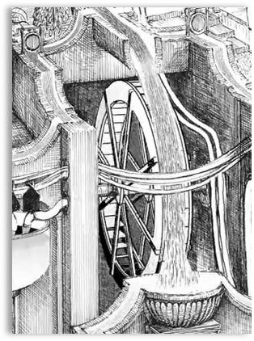
Hoe wordt geld gemaakt?
In deze les onderzoeken we het geldsysteem aan de hand van twee video’s.
Aan het eind weet je wie ons geld creëert en hoe dat werkt!
Notes:
Doel
Uitleggen wat we in deze les gaan doen (1 min)
Wat
In deze les verkennen we het geldsysteem. We gebruiken een ander perspectief dan we vaak horen.
We gaan daarvoor onderzoeken hoe het geldsysteem in elkaar zit aan de hand van het kunstwerk van Carlijn Kingma, Het Waterwerk van ons Geld. Hiervan is een video ontwikkeld die vragen over ons geldsysteem onderzoekt. Natuurlijk hoe het in elkaar zit en hoe het werkt, maar ook de machtsvragen: welke rollen bestaan er in het systeem en wie profiteert ervan en wie juist niet?

Slide 4
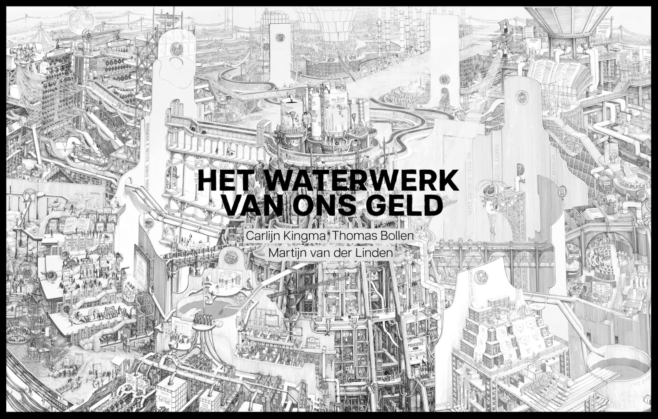
Notes:
Doel: bekijken van de video
Kijk de video hier: https://www.ftm.nl/artikelen/kaart-ontrafeling-geldstelsel.
Bepaal van te voren welke fragmenten je wilt laten zien (zie hieronder).
Als je alle geselecteerde fragmenten laat ziet is het 6 minuten in totaal. De gehele video duurt 22 minuten.
00:00 – 01:00: introductie over het Waterwerk van ons geld
De fragmenten over geldcreatie:
08:10 – 10:00: de rol van commerciële banken, de centrale bank, de overheid, de belastingdienst, pensioenfondsen en de financiële sector
10:00 – 11:30: hoe wordt ons geld gecreëerd?
11:30 – 13:40: de ongelijke toegang tot geldcreatie voor huishoudens en bedrijven

Slide 5
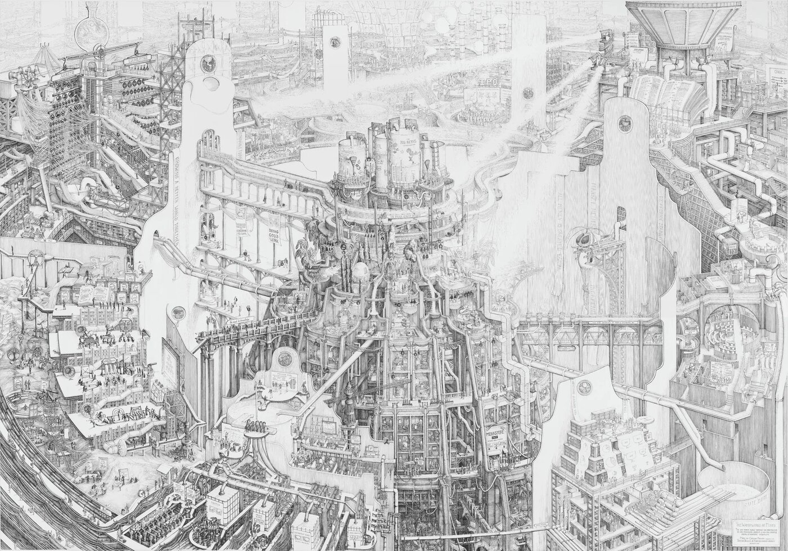
Notes:
De kaart als afbeelding.
Je kunt de kaart ook bestellen als poster voor in je klaslokaal: https://winkel.ftm.nl/products/poster-het-waterwerk-van-ons-geld-carlijn-kingma.

Slide 6
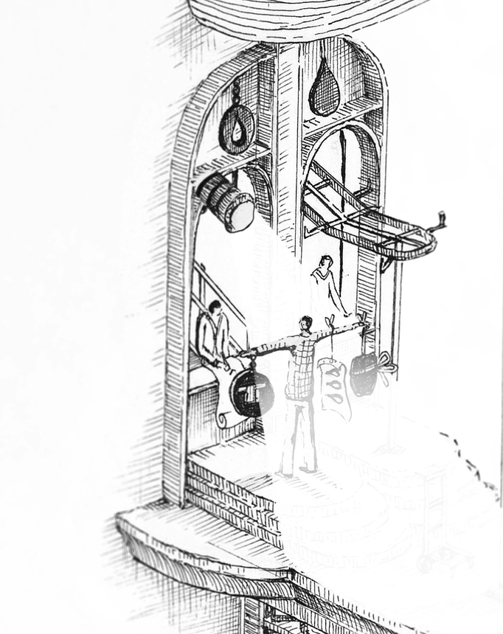
Wat heb je gehoord?
Wat verbaasde jou en wat vond je interessant?
Heb je antwoorden gevonden?
Notes:
Doel: Wat hebben leerlingen onthouden van de video? (2 minuten)
Laat enkele leerlingen delen wat zij gehoord en geleerd hebben.

Slide 7
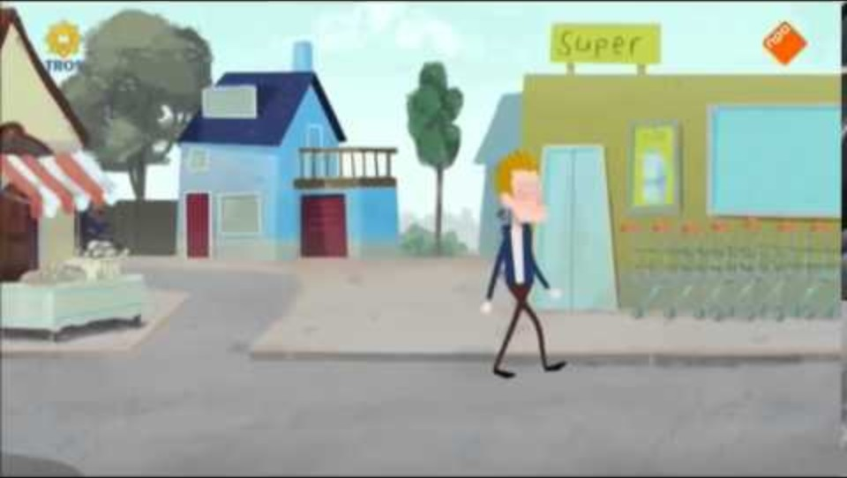
Hoe zijn banken ontstaan en hoe werken ze?
Notes:
Doel: uitleg via de video over het ontstaan van banken en uitleg over hoe banken werken.
Laat de video zien tot 03:18.
Vanaf 03:18 gaat de video over de relatie tussen de reële economie en de financiële economie, en over de financiële crisis.
Dat is niet het onderwerp van deze les, en kun je dus weglaten.

Slide 8
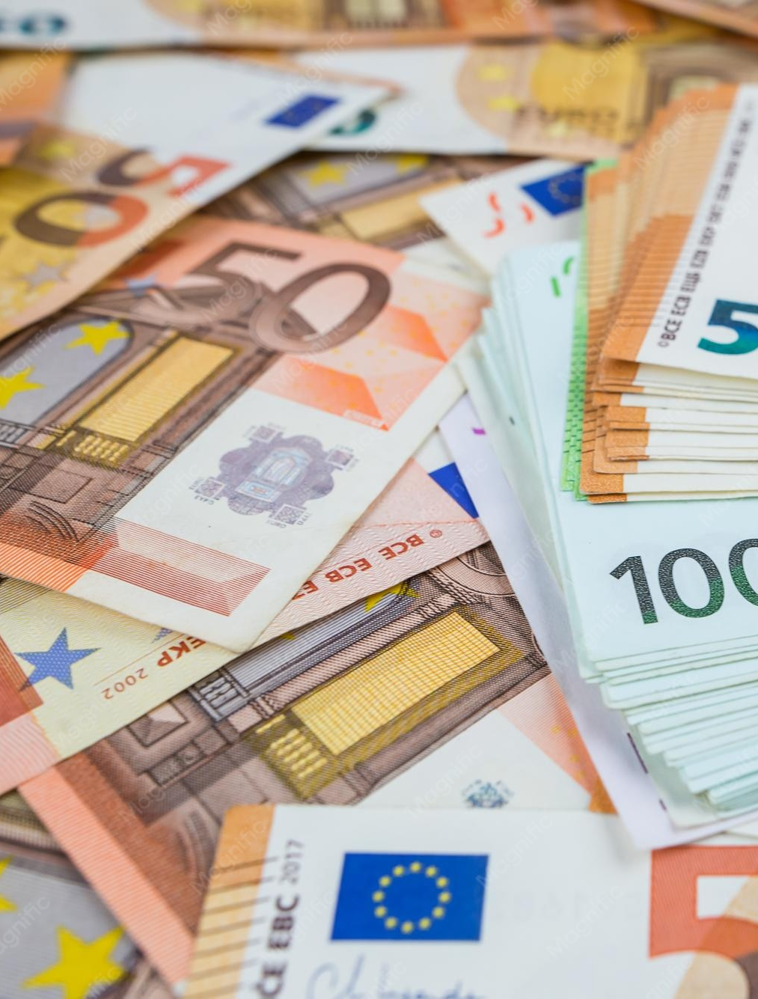
Hoe wordt ons geld gecreëerd?
Stel…
Je koopt een huis en sluit daarvoor een lening af bij een bank.
Een bedrijf wil investeren in een nieuw distributiecentrum en betaalt hiervoor met geleend geld.
Het geld dat jij of het bedrijf van de bank ontvangt, is nieuw gecreëerd geld. Geldcreatie is net een soort superkracht..!
90% van ons geld wordt zo gecreëerd door commerciële banken
zoals de ING of Rabobank.
Notes:
Doel: herhaling van de uitleg in de video over geldcreatie (4 minuten).
Je gaat naar de bank en vraagt om een lening, voor bv de aankoop van een huis of een bedrijfsinvestering. Als de bank vertrouwen heeft dat de lening zal worden terugbetaald, schept die nu nieuw geld en plaatst dat op de rekening van de klant.
90% van het geld in de economie wordt gecreëerd door commerciële banken. En dus niet door de centrale bank, zoals de meeste mensen denken!
Aanvullend: het contract van de lening voegt de bank toe aan haar bezittingen: het is een investering voor de bank, ze zal ten slotte rente ontvangen. De deposito’s (geld op de rekening) van de klant zijn voor de bank juist een kortlopende schuld: een belofte om de deposito om te zetten in contant geld wanneer de klant daarom vraagt.
Voor meer uitleg over geldcreatie:
Korte video door de Wetenschappelijke Raad voor het Regeringsbeleid: https://www.youtube.com/watch?v=E1vTt0OZJcA
Uitgebreide videocourse van Positive Money als je meer wilt leren: https://bsd.wpengine.com/how-money-works/banking-101-video-course/

Slide 9

Maar…
Als de schuld wordt afbetaald, verdwijnt het geld weer. De bank mag het geld dus niet houden.
Wel heeft de bank geld verdient aan de rente, de prijs van geld lenen.
Er wordt dus continu nieuw geld gemaakt en óók weer vernietigd!
Notes:
(vervolg) Doel: uitleg over hoe geld ook weer vernietigd wordt als een lening wordt afbetaald (2 minuten).
Wanneer een lening wordt terug betaald aan de bank, verdwijnt de schuld maar tegelijkertijd óók het geld. De bank mag het geld dus niet in eigen zak steken!
Wel behoudt de bank de rente (de prijs van het lenen van geld), dat de basis van het inkomen van een bank vormt.
In de economie wordt dus steeds weer nieuw geld gemaakt, maar ook weer vernietigd. Het beweegt mee me hoeveel mensen of bedrijven geld willen lenen om te investeren of een aankoop te doen.
Extra uitleg over het ontstaan van een financiële crisis: zolang de economie goed draait, stroomt het geld door de samenleving. Maar als het minder goed met de economie gaat, er zijn faillissementen en mensen kunnen hun schulden niet afbetalen omdat ze bijvoorbeeld hun baan verliezen, dan kan het geldsysteem vast lopen: als een bank een schuld niet kan innen, dan verdwijnt het geld daarmee plots. Dan is de betovering van het gecreëerde geld opeens voorbij.

Slide 10
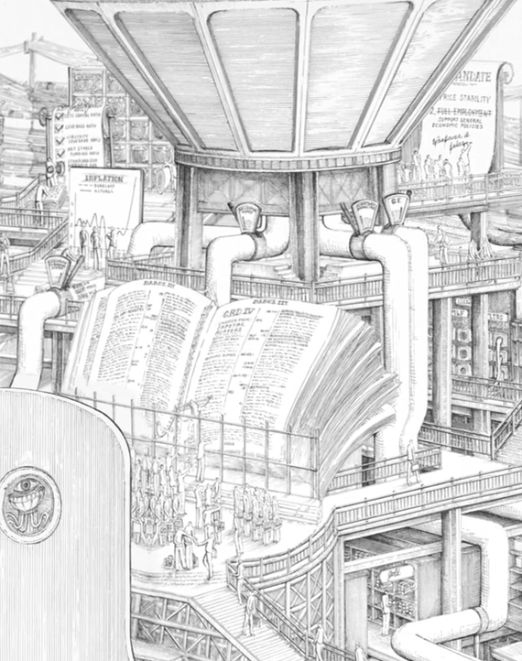
En wat doet de centrale bank dan?
De centrale bank bepaalt de rente.
Zij bepaalt daarmee of geleend geld duur of goedkoop is, en daarmee de vraag naar leningen.
Zo beïnvloedt zij hoeveel geld er in omloop is.
Notes:
Optionele slide voor extra verdieping:
Doel: begrijpen van de rol van de centrale bank (3 min)
Vaak wordt gedacht dat geld gecreëerd wordt door de centrale bank, maar in de huidige economie is dat dus niet zo. Wat doet de centrale bank dan wel?
De centrale bank kan de hoeveelheid geld die er gecreëerd wordt sturen via de rente.
Hoeveel geld er wordt gecreëerd, wordt bepaald door het evenwicht in de vraag naar en aanbod van krediet, oftewel hoeveel mensen of bedrijven tot een overeenkomst komen met de bank. Als de centrale bank de rente hoog zet, zijn leningen duur en gaat de vraag omlaag. Zet zij de rente laag, dan is geld lenen heel goedkoop en zullen er veel leningen afgesloten worden. Op deze manier probeert de centrale bank de geldhoeveelheid en daarmee de inflatie te reguleren.
Daarnaast regelt de centrale bank de voorziening van contact geld, het betalingsverkeer tussen de commerciële banken onderling en met de overheid, en houdt zij toezicht op de commerciële banken.

Slide 11
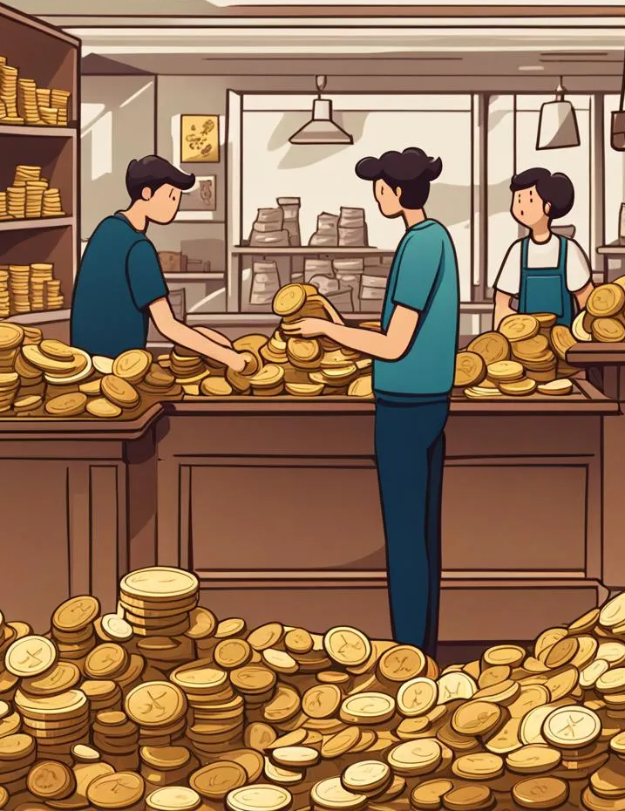
De macht over de geldkraan
Banken bepalen voor wie en waarvoor geld wordt gecreëerd.
Dat doen ze vooral voor de leningen waar de meeste winst en het minste risico is.
Dat heeft economische voordelen, maar leidt ook tot problemen:
de toegang tot geld is ongelijk en maatschappelijke doelen zijn ondergeschikt.
Notes:
Doel: begrijpen wie de macht heeft over de geldkraan en wat de maatschappelijke gevolgen hiervan zijn (3 min).
Zoals vertelt in de video, bepalen banken wanneer zij de geldkraan wordt opgezet, op basis van waar de meeste winst te behalen, voor het minste risico. Zij hebben dus de macht over de geldkraan in handen.
Dat heeft economische voordelen, zo kan het bijvoorbeeld leiden tot meer economische groei en aantal nieuwe banen, maar het leidt ook tot problemen:
De toegang tot, de prijs en verdeling van nieuw gecreëerd geld is ongelijk:
Huishoudens: de hoeveelheid geld die je kan lenen en tegen welke rente, hangt af van je afkomst, je inkomen, of je schulden of bezittingen hebt, en of je ouders rijk zijn. Hoe beter je situatie, hoe gunstiger ook je lening. De afgelopen decennia ging nieuw gecreëerd geld vooral naar hogere huizenprijzen, waardoor huizenbezitters profiteerden ten opzichte van huurders en nieuwe kopers.
Bedrijven: kleine ondernemers betalen gauw 6-10% rente, terwijl multinationals voor minder dan 1-2% per jaar lenen. Voor hen is geld lenen dus een heel stuk goedkoper.
2. Maatschappelijke doelen zijn ondergeschikt in de vraag waar wel of geen geld voor beschikbaar komt. Of een investering waarde toevoegt en kwaliteit van leven verhoogt, of juist waarde onttrekt of zelfs schade toebrengt aan de samenleving, doet er niet toe voor de keuze

Slide 12
De macht over de geldkraan
Bespreek in groepjes:
Waarvoor vindt jij dat er wel of juist geen geld gecreëerd moet worden?
Wie vind jij dat daarover moet beslissen en waarom?
Notes:
Doel: de leerlingen bespreken de macht over de geldkraan in het huidige geldstelsel (10 min).
Laat de leerlingen voor 5 minuten in groepjes de vragen beantwoorden.
Houdt daarna een klassikaal gesprek door antwoorden uit de klas op te halen.

Slide 13
Conclusie
Via de democratie bepalen we samen hoe het geldsysteem werkt en wie er aan de geldkraan mag draaien.
Dit is dus een belangrijke vraag voor de economie en voor de politiek, met veel mogelijke antwoorden.
Notes:
Doel: conclusie (2 min).
Hoe het geldsysteem werkt en wie er over de geldkraan gaat, is geen natuurfenomeen, maar het resultaat van regels en afspraken in de samenleving. En dus het domein van de politiek en de democratie. Dit is een belangrijke vraag, met veel mogelijke antwoorden. Oftewel, er zijn veel verschillende denkbare geldsystemen, waar politieke overwegingen onder liggen, en er dus niet één goed of fout antwoord op bestaat. Het systeem vloeit uiteindelijk voort uit de vraag wat we belangrijk vinden.

Slide 14
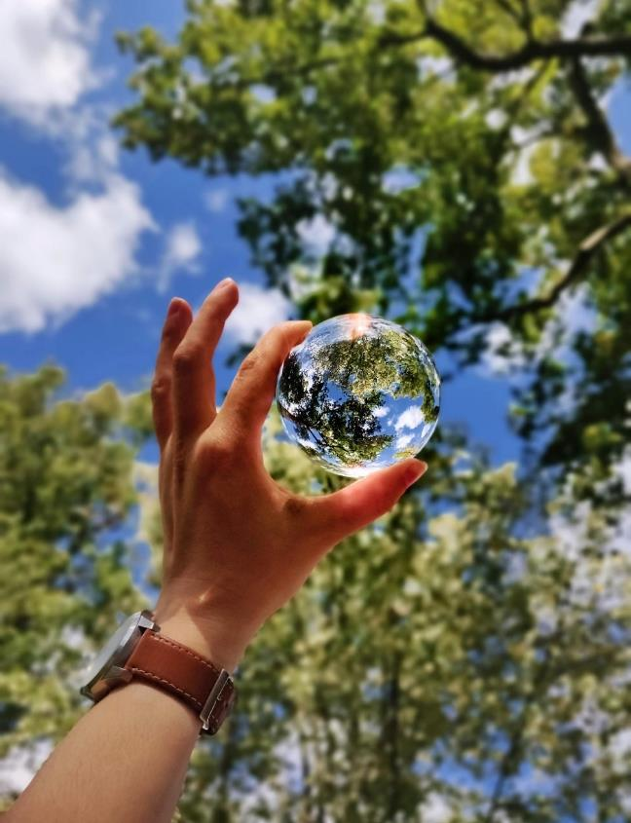
Reflectie
Omschrijf in je eigen woorden hoe geld gecreëerd wordt.
Moet de manier waarop geld gecreëerd wordt veranderen volgens jou? Licht je antwoord toe.
Notes:
Doel: reflecteren op wat de leerlingen deze les geleerd hebben. (5 min)

Slide 15
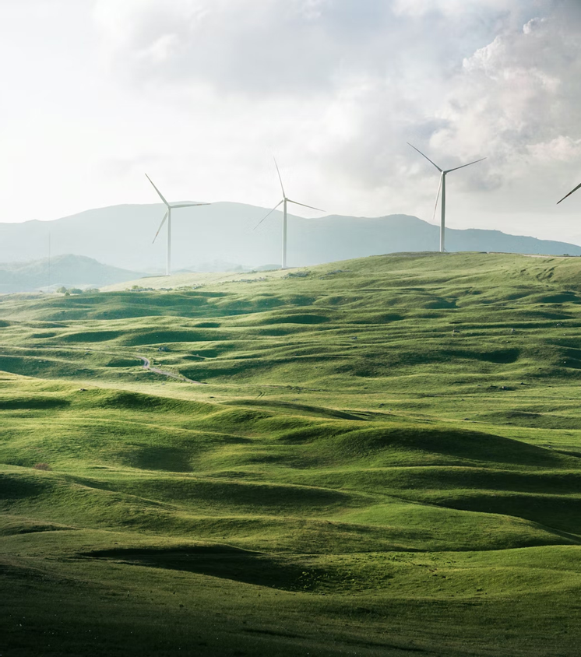

Dank voor jullie aandacht
Notes:
Colofon
Femke Schootstra Econoom Our New Economy
Maarten Nijman Head of outreach Our New Economy
Met dank aan Marjan Duursma, Brian Horsch, Bastiaan van der Broek en Joris Tieleman.
Economieles.nu is een non-profit initiatief van stichting Day for Change, i.s.m. kennispartner Our New Economy (ONE). Day for Change is verantwoordelijk voor het didactisch concept en de distributie van de lesmaterialen. ONE draagt zorg voor de wetenschappelijke basis. De ontwikkeling en distributie van de lesbrieven Nieuwe Economie is mogelijk gemaakt door de financiële steun van de Goldschmeding Foundation.

